Slide 1
基于Elastos电子书展示层的研究与实现
答辩人： 谢立丹
导师： 陈榕
2011年3月

Slide 2
主要内容
Elastos电子书软件模型设计
Elastos电子书展示层引擎设计
电子书分页模型的设计
电子书图文混排的设计
电子书资源加载优化策略

Slide 3
主要内容
Elastos电子书软件模型的设计
Elastos电子书展示层引擎设计
电子书分页模型的设计
电子书图文混排的设计
电子书资源加载优化策略

Slide 4
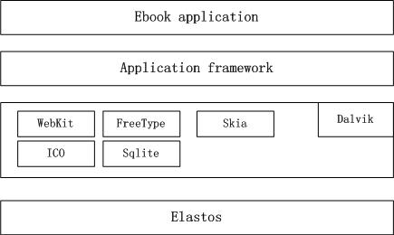
Elastos电子书软件模型

Slide 5
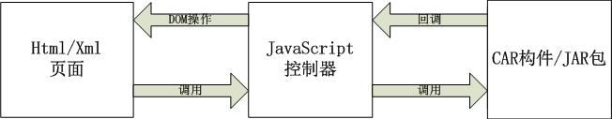
Elastos电子书各层之间的通信

Slide 6
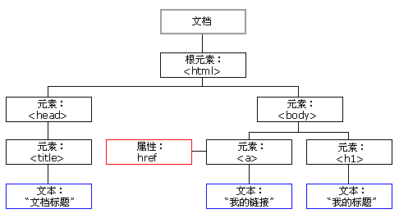
DOM树
  <html>
  <head>
  <title>never-online'swebsite</title>
  </head>
  <body>
  <div>tutorialofDHTMLandjavascriptprogramming</div>
  </body>
  </html>
html
body head
div title
文本 文本

Slide 7
主要内容
Elastos电子书软件模型的设计
Elastos电子书展示层引擎设计
电子书分页模型的设计
电子书图文混排的设计
电子书资源加载优化策略

Slide 8
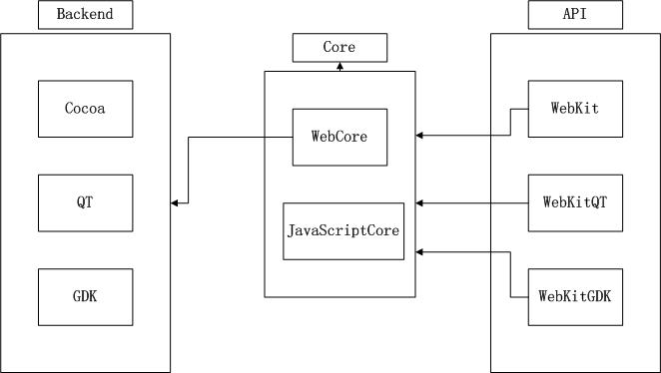
WebKit的架构

Slide 9
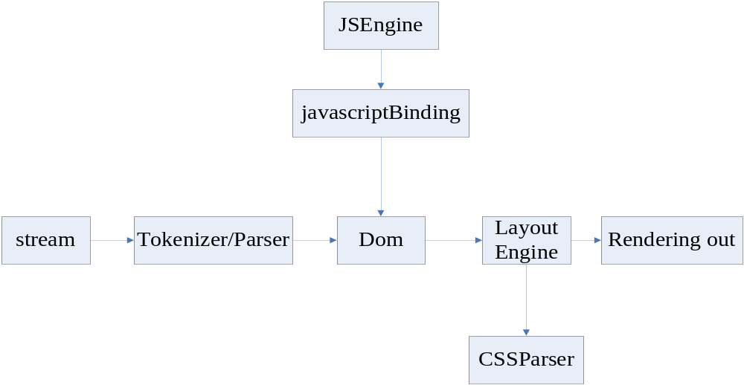
WebKit解析流程

Slide 10
WebKit的移植
WebKit内核的移植
WebKit外壳的移植

Slide 11
主要内容
Elastos电子书软件模型的设计
Elastos电子书展示层引擎设计
电子书分页模型的设计
电子书图文混排的设计
电子书资源加载优化策略

Slide 12

电子书分页的问题

Slide 13
分页模型
电子书每一个屏幕的可以显示的高度就是一页，在点击电子书进行翻页的时候，每次滚动一个屏幕的高度，实现电子书的分页模型。

Slide 14
主要内容
Elastos电子书软件模型的设计
Elastos电子书展示层引擎设计
电子书分页模型的设计
电子书图文混排的设计
电子书资源加载优化策略

Slide 15
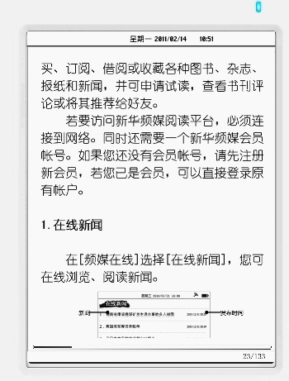
电子书图文混排的问题

Slide 16
电子书图文混排解决方案
调整图片的高度
使用打印模式进行优化

Slide 17
主要内容
Elastos电子书软件模型的设计
Elastos电子书展示层引擎设计
电子书分页模型的设计
电子书图文混排的设计
电子书资源加载优化策略

Slide 18
电子书资源加载优化策略
多解析引擎的优化
AJAX优化

Slide 19
总结
设计了基于Elastos系统电子书软件模型，良好的体系结构与层次划分是项目成功的关键。
设计了Elastos电子书的展示层，设计了电子书展示层的分页模型与图文混排模型，并实现了电子书资源加载的优化策略。
实现了服务层的一些服务。

